Slide 1
Информация Правительства Архангельской области о прохождении отопительного периода 2014 - 2015 годов и мероприятиях по подготовке объектов топливно-энергетического комплекса и жилищно-коммунального хозяйства к отопительному периоду 2015 - 2016 годов
Министр
топливно-энергетического комплекса и жилищно-коммунального хозяйства Архангельской области
И.В. Годзиш

Slide 2
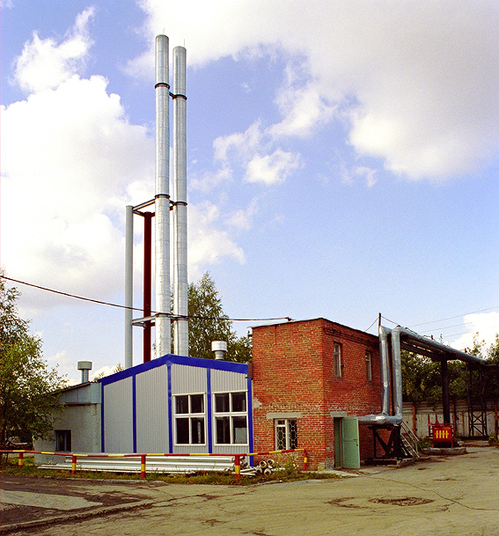
Итоги прохождения отопительного периода 2014 - 2015 годов
Выполнен капитальный ремонт и замена:
Тепловых сетей – 34,8 км (105 % от плана);
Водопроводных сетей – 23,6 км (129 % от плана);
Канализационных сетей – 4,7 км (102 % от плана);
Электрических сетей – 1024 км (104 % от плана).
Финансирование мероприятий составило
2,5 млрд. рублей (101% от плана).
Паспорта (акты) готовности к ОСЗП получили:
168 из 186 муниципальных образований
7 из 8 субъектов электроэнергетики
270 из 282 теплоснабжающих организаций

Slide 3
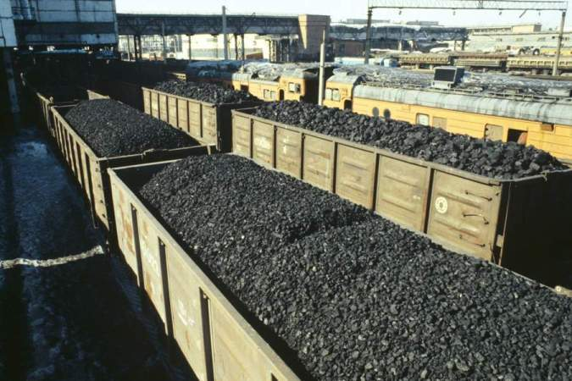
Создание нормативных запасов топлива для прохождения отопительного периода 2014 - 2015 годов
На начало отопительного периода 2014 - 2015 годов в муниципальных образованиях области были созданы следующие запасы топлива:
каменный уголь 117,8 тыс. тонн;
дрова 128,5 тыс. тонн;
жидкое топливо 40,2 тыс. тонн.
В районы Крайнего Севера завезено:
дизельного топлива – 12,6 тыс. тонн;
каменного угля – 38,7 тыс. тонн.

Slide 4
Сведения о количестве нарушений, связанных с обеспечением коммунальными услугами жилищного фонда и объектов социальной сферы в отопительный период 2014 - 2015 годов на территории Архангельской области
Всего 178 нарушений
Всего 142 нарушения
2013/14 год
2014/15 год

Slide 5
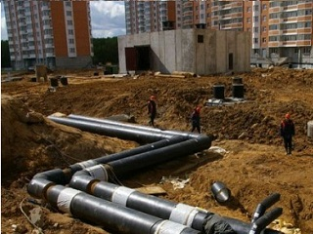
План подготовки объектов ТЭК и ЖКХ Архангельской области к отопительному периоду 2015 - 2016 годов
На территории Архангельской области к работе в зимних условиях необходимо подготовить:
Жилищный фонд – 35,5 тыс. единиц;
Котельных – 681 единица;
Тепловых сетей – 1 771 км;
Водопроводных сетей – 2 457 км;
Канализационных сетей – 1 654 км;
Электрических сетей – 32 571 км;
Трансформаторных
подстанций – 7452 единицы.
Всего на подготовку к отопительному периоду 2015 - 2016 годов из бюджетов всех уровней и средств организаций планируется направить - 2,8 млрд. рублей, в том числе
из областного бюджета 110 млн. рублей.

Slide 6
Субсидии на возмещение недополученных доходов, возникающих в результате государственного регулирования тарифов исполнение бюджета 2014 года, млн.руб.

Slide 7
Субсидии на возмещение недополученных доходов, возникающих в результате государственного регулирования тарифов на 2015 год
Всего в бюджете 2015 года предусмотрено 2 410,6 млн. руб.

Slide 8
Кредиторская и дебиторская задолженности организаций жилищно-коммунального комплекса Архангельской области

Slide 9
Задолженность предприятий ЖКХ Архангельской области за потребленные топливно-энергетические ресурсы на 01 апреля 2015 года
* Задолженность организаций ЖКХ за топливно-энергетические ресурсы на 01 сентября 2014 года составила 2 502,7 млн. рублей

Slide 10
Благодарю за внимание
Министр
топливно-энергетического комплекса и жилищно-коммунального хозяйства Архангельской области
И.В. Годзиш

